Slide 1
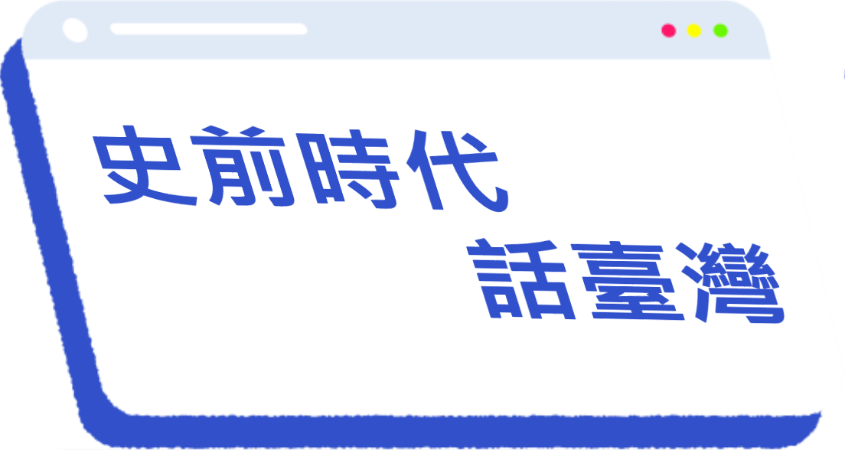
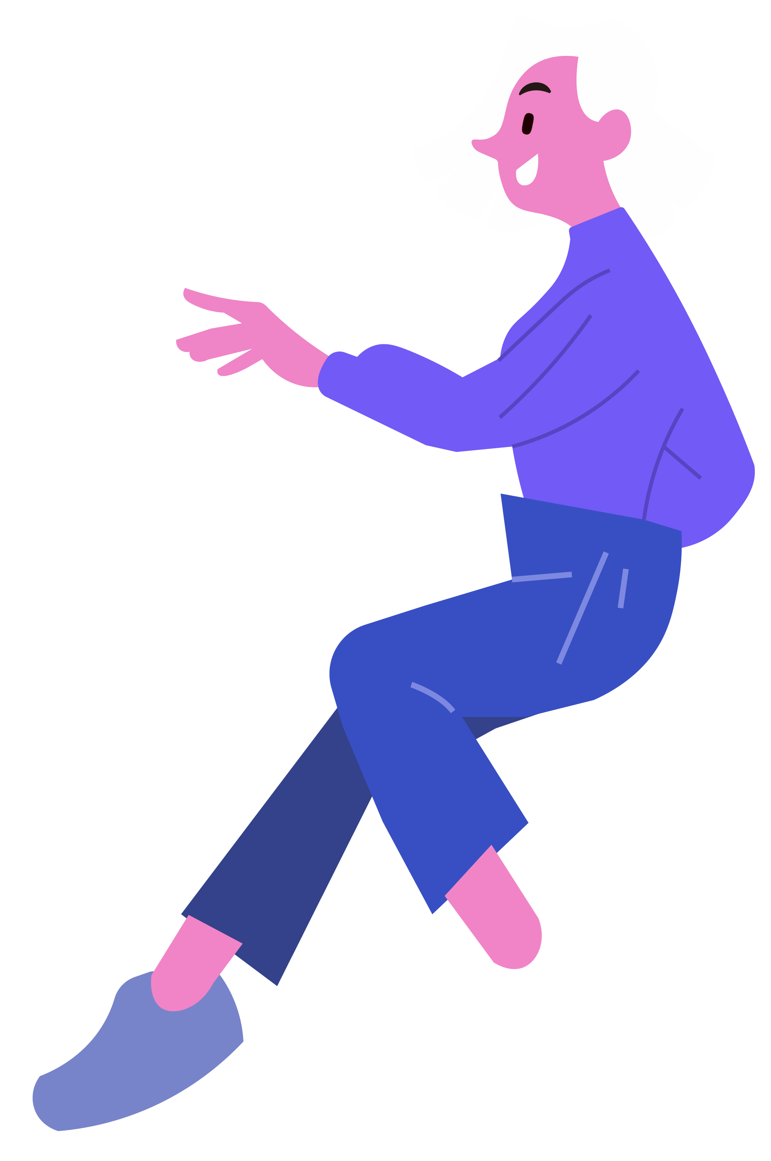


彩卷如何
從愛國到公益
作者 郭碧君 老師

Slide 2
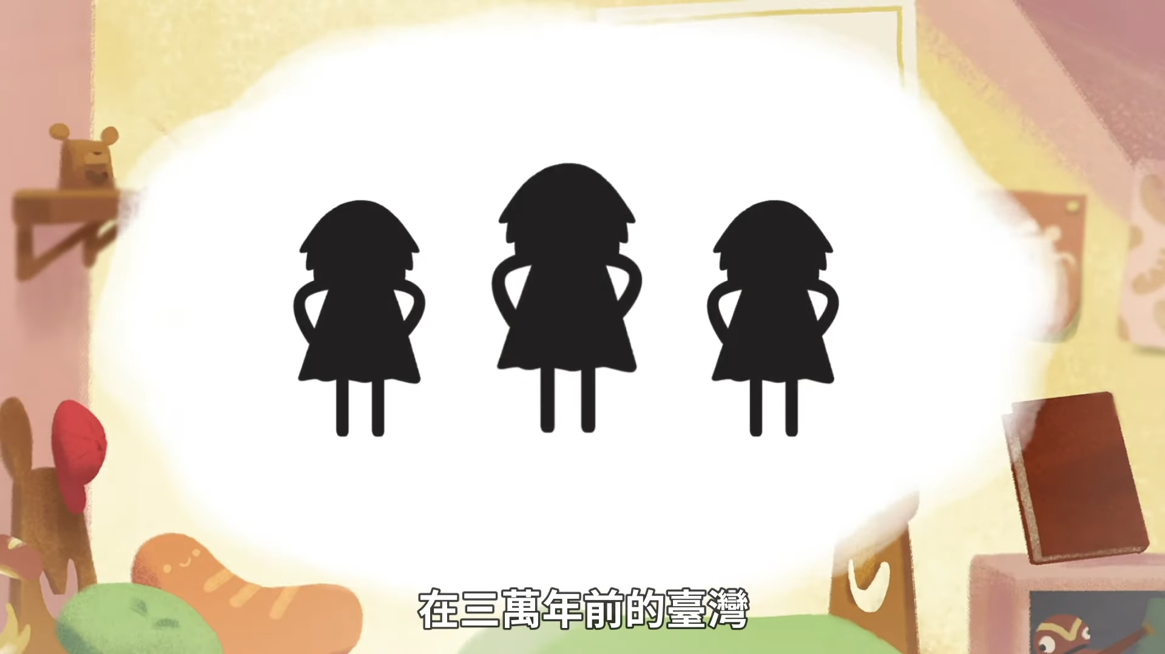
史前時代
高聳的山壁，
其實最早沉在海底？
影片連結：小黑啤床邊故事 - 臺東篇

Slide 3
剛剛影片中，史前時代的人
跟現代人有哪裡不同？
居住環境？
生活方式？

Slide 4
閱讀課本第63~65頁
舊石器時代
新石器時代
金屬器時代

Slide 5
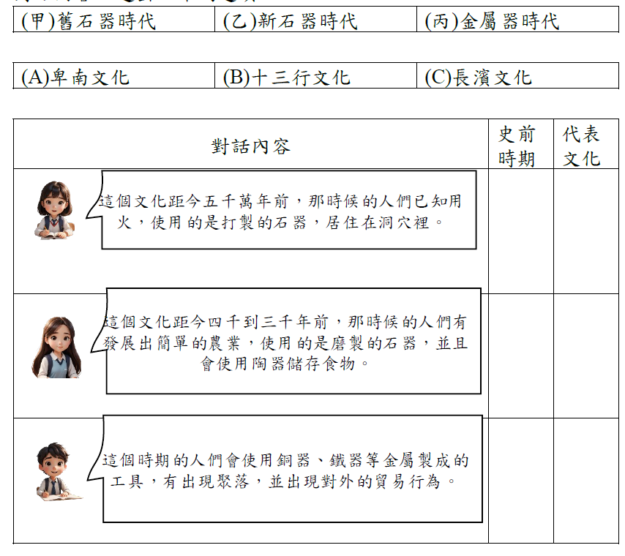
複習一下
大家一起
完成學習單一

Slide 6
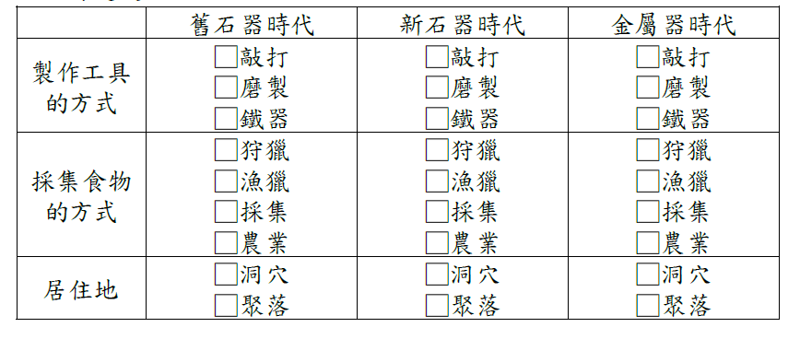

一、勾選題
| 回家作業 |
別忘了！
學習單二

Slide 7
二、簡答題
1.從甲地出土的史前遺址文物有玉器、石板棺等，請問甲地是屬於哪一時代？
2.從乙地出土的遺址有金屬手環、青花碟等漢人的器物，推測這時候開始有海外貿易，請問乙地是屬於哪一時代？
| 回家作業 |
別忘了！
學習單二

Slide 8
同學們，回想一下……
史前時代人們的發展順序是？
____器時代
____器時代
____器時代

Slide 9
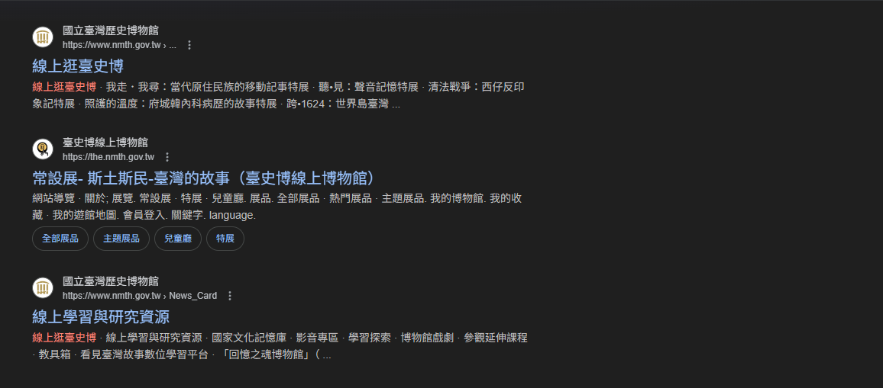

來觀察看看
史前人類的居住情形吧
步驟一
網頁搜尋「線上逛台史博」
點選

Slide 10
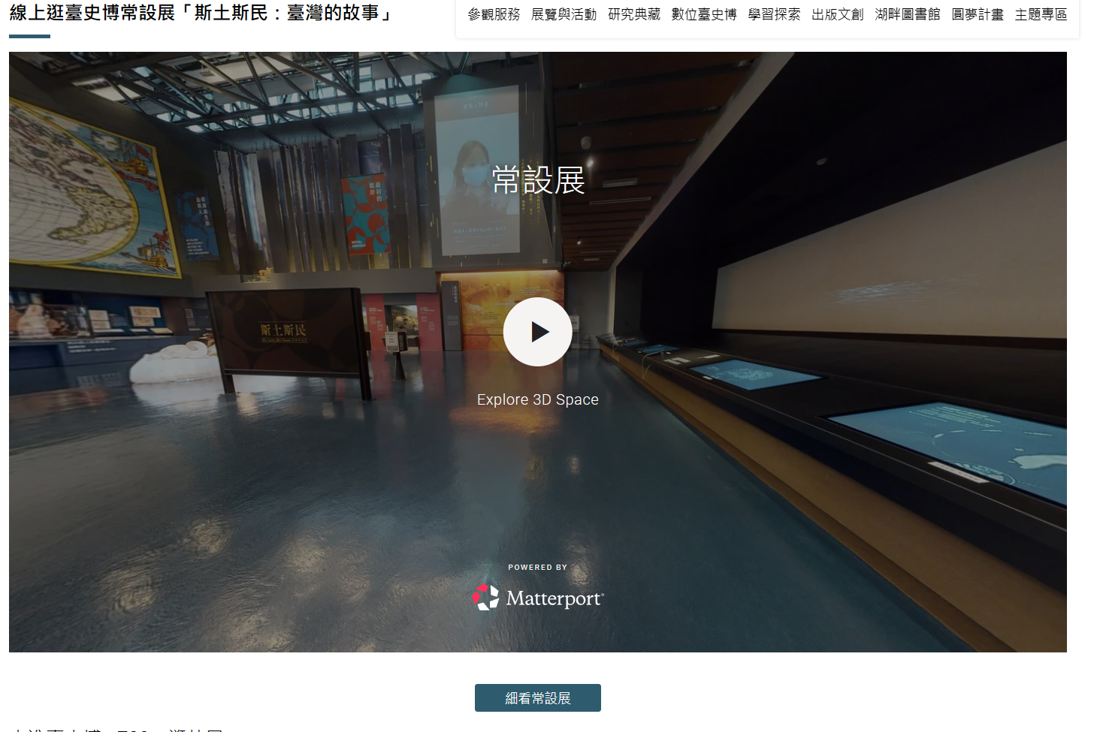
步驟二
點選「細看常設展」
點選

Slide 11
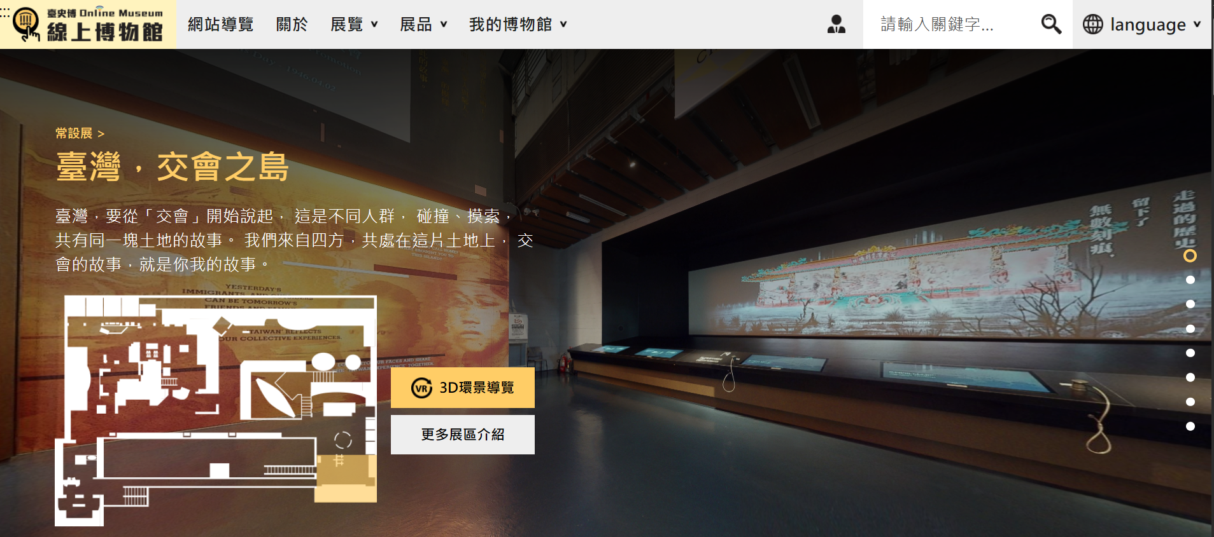
步驟三
點選「點選更多展區介紹」
點選

Slide 12
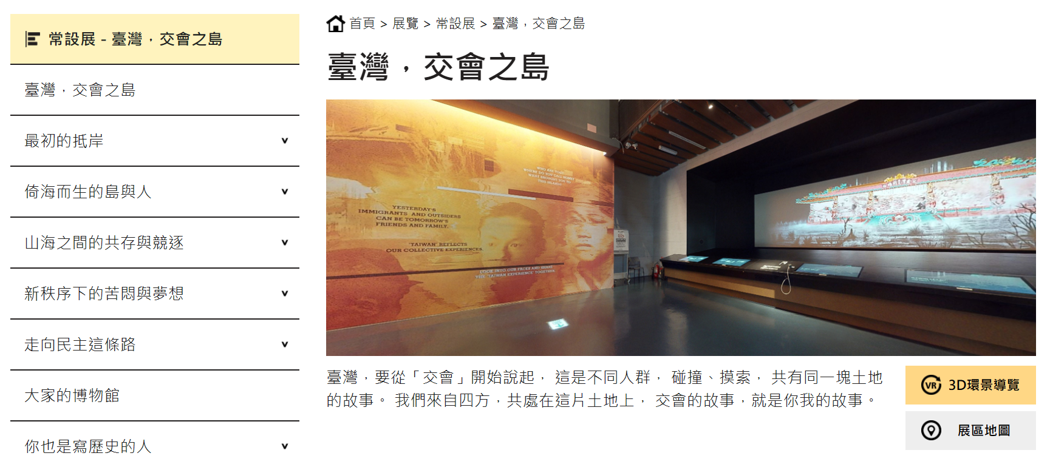
步驟四
點選「最初的抵岸」
點選

Slide 13
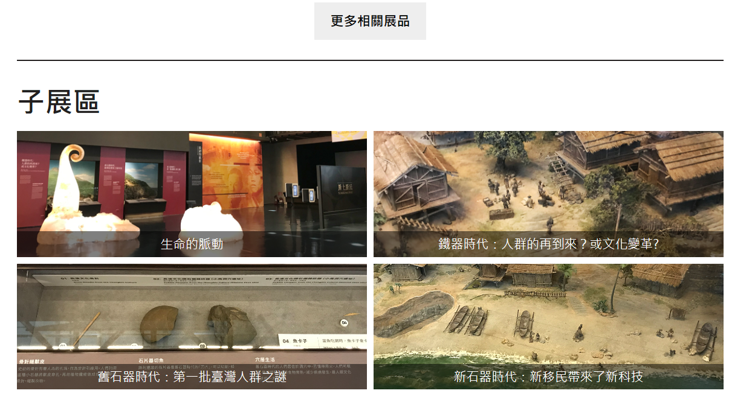
步驟五
觀察不同時代的史前人類生活方式
點選

Slide 14
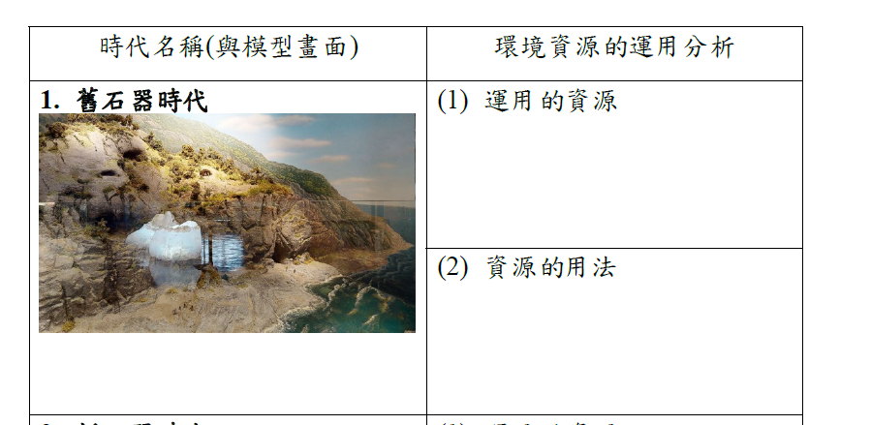
把你觀察到的 記錄下來
完成|學習單三 |
(模型中的祖先使用的東西， 有哪些來源或類型？)
(模型中的祖先是如何使用這些器具的？)
學習單三

Slide 15
本次重點
你發現了嗎？
人類的生活，得善用生活周遭的環境資源才能延續唷！
作者 郭碧君 老師

